Slide 1
第九章 同步与互斥
山东大学计算机科学与技术学院

Slide 2

本章目录
9-1 同步
9-2 互斥
9-3 同步机制
9-4 硬件方法
9-5 操作系统方法
9-6 高级语言方法
9-7 经典的同步与互斥问题

Slide 3
9-1 同步的概念
操作之间的偏序关系
顺序执行环境下的偏序关系
并发执行环境下的偏序关系
同步的概念
同步实例

Slide 4
操作之间的偏序关系
操作
一条指令，或一段代码
任务
完成某个目标的若干操作的过程
偏序关系
偏序关系图
先发(happens-before)操作
A
D
B
E
C
F

Slide 5


顺序执行环境下的偏序关系
1
3
顺序程序设计
所有操作安排在一个线程中，唯一序列
合理的顺序：A-B-D-C-E-F；A-D-B-E-C-F
不合理的顺序：A-B-C-D-E-F
何时确定操作顺序？
在设计时确定，设计<->执行
并发程序设计？
A
D
2
5
B
E
4
6
C
F
1
2
A
D
3
4
1
4
B
E
A
D
5
6
2
5
C
F
B
E
3
6
C
F

Slide 6
并发执行环境下的偏序关系
并发程序设计
多个线程，操作分布在多个线程中
程序定义了线程内所有操作的顺序
线程1执行A、B、C；线程2执行D、E、F
两个线程并发执行
不同线程、操作顺序？ CPU调度动态决定
可能存在错误的执行顺序，如何保证偏序关系？
线程1
线程2
A
D
B
E
C
F
并发线程中的操作

Slide 7
同步的概念
同步(synchronization)的定义
并发执行环境下，保持操作之间偏序关系的行为，称为同步
谁来实现同步
操作系统？ X； 应用程序？ √
如何实现同步
执行一个操作之前，程序判断是否具备执行的条件
如不具备，就要等待

Slide 8
同步的例子
下载并显示视频数据
线程T1，T2，缓冲区buf
T1和T2之间的同步关系
T2要等T1的数据到达，才能显示
通知/判断+等待
不同的执行顺序
T1先执行；T2先执行
T1
T2
buf
视频数据
T2
T1
下载视频数据
通知T2
T
判断+等待
显示视频数据

Slide 9
9-2 互斥
互斥的例子
互斥的概念
什么情况下需要互斥
实现互斥的思路
实现互斥的软件方法

Slide 10
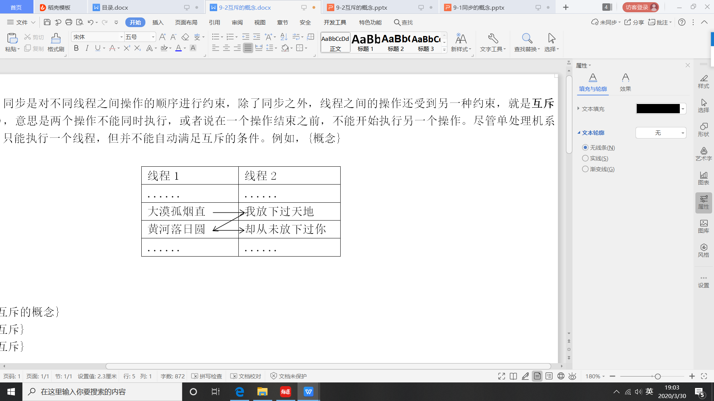
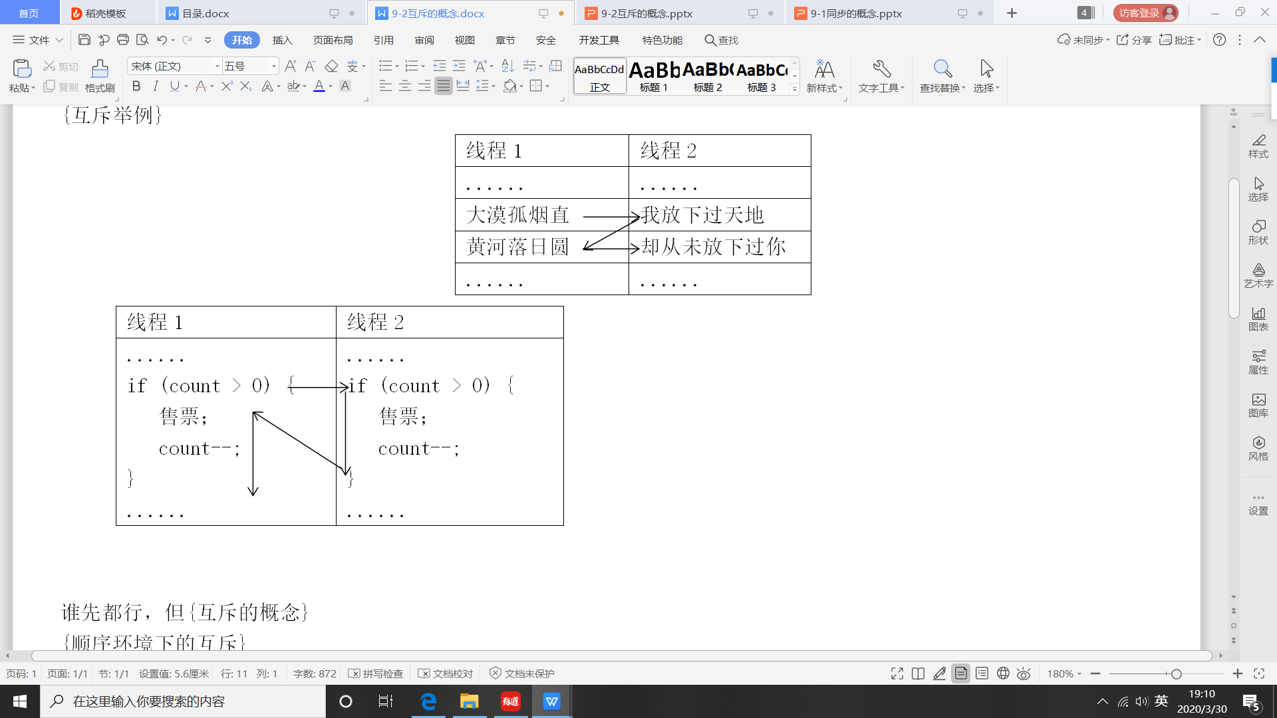
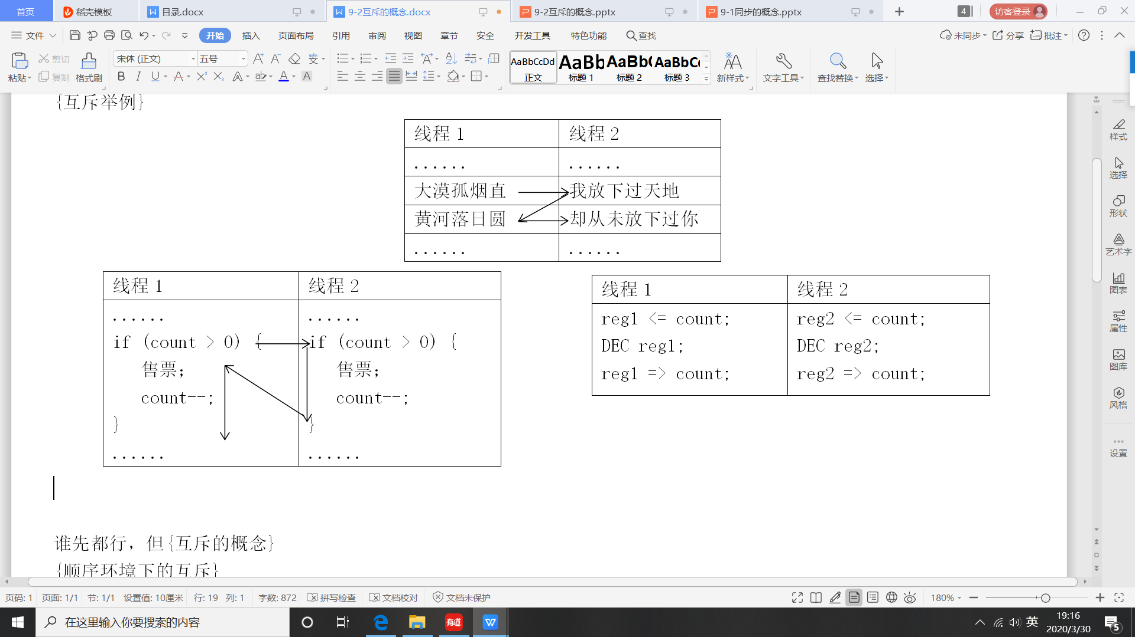
互斥的例子
使用打印机
两个线程同时使用打印机
使用共享变量
售票系统：if 语句
count--

Slide 11
互斥的概念
临界资源
不能被并发使用的资源；可以分别共享
互斥(mutual exclusion)
定义：临界资源不能并发使用
互斥是对操作之间并发执行的约束，与同步的异同：三个方面
临界区
访问临界资源的程序段，临界区不能并发执行

Slide 12
什么情况下需要互斥
假设两个线程T1和T2
R(T1)表示线程T1进行读操作的资源的集合
W(T1)表示线程T1进行写操作的资源的集合
R(T2)表示线程T2进行读操作的资源的集合
W(T2)表示线程T2进行写操作的资源的集合
伯恩斯坦(Bernstein)条件
线程T1和T2并发执行的条件:
[R(T1)∩W(T2)]∪[R(T2)∩W(T1)]∪[W(T1)∩W(T2)]=Φ

Slide 13
互斥的实现思路
互斥的实现
若另一个线程正处于临界区中
则当前线程必须等待，方法类似同步
与同步一样，也是“判断+等待”
互斥的原因
和资源有关
和操作有关：读/写

Slide 14
实现互斥的软件方法
Boolean flag[2]；//flag[i]=T；表示线程Ti准备进入临界区(i=0,1),初值为F
线程 T0
do {
flag[0] = T;
while (flag[1]);
// critical section
flag[0] = F;
remainder section
} while (true);
线程 T1
do {
flag[1] = T;
while (flag[0]);
// critical section
flag[1] = F;
remainder section
} while (true);

Slide 15
实现互斥的软件方法.
Boolean flag[2]；//flag[i]=T；表示线程Ti准备进入临界区(i=0,1),初值为F
线程 T0
do {
while (flag[1]);
flag[0] = true;
// critical section
flag[0] = false;
remainder section
} while (true);
线程 T1
do {
while (flag[0]);
flag[1] = true;
// critical section
flag[1] = false;
remainder section
} while (true);

Slide 16
实现互斥的软件方法..
int turn=0; Boolean flag[2]；
线程 T0
do {
flag[0] = T;
turn = 1;
while (flag[1] && turn == 1);
// critical section
flag[0] = F;
remainder section
} while (true);
线程 T1
do {
flag[1] = T;
turn = 0;
while (flag[0] && turn == 0);
// critical section
flag[1] = F;
remainder section
} while (true);
Peterson 方法

Slide 17
9-3 同步机制
同步与互斥的异同
同步与互斥所需的共性操作
同步过程描述
互斥过程描述
同步机制的构成和要求
同步机制的分类

Slide 18
同步与互斥的异同
相同点
并发环境下，操作之间的时序关系
不满足条件，等待
运行过程中动态判定
区别
同步：时序上，固定的偏序关系
互斥：时序上，不能同时执行（临时的偏序关系）
实现

Slide 19
同步与互斥所需的共性操作
等待
如果条件满足，则执行后续操作；否则等待
入口代码(entry code)：判断+等待+标记
通知
某个操作执行完后，通知相关线程
出口代码(exit code)：通知+撤销标记

Slide 20
同步过程描述
线程T1
入口代码 entry code
T1的操作：显示图像数据
线程T2
T2的操作：下载图像数据
出口代码 exit code
T1
T2
下载视频数据
exit code
T
entry code
显示视频数据

Slide 21
互斥过程描述
线程1
入口代码 entry code
线程1的操作
出口代码 exit code
线程2
入口代码 entry code
线程2的操作
出口代码 exit code

Slide 22
同步机制的构成和要求
构成
共用的状态变量(标记)，入口代码和出口代码
应满足的要求
条件满足，进入
条件不满足，等待==>互斥
有限等待
非忙式等待（可选）

Slide 23
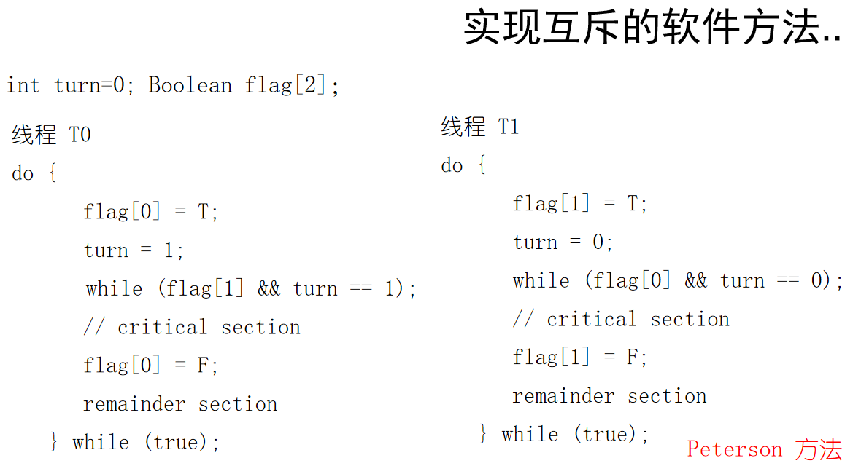

Slide 24
同步机制的分类
同步机制的分类
软件的方法
基于硬件的方法
操作系统的方法
高级语言的方法
软件的方法
基于硬件的方法
操作系统的方法
高级语言的方法

Slide 25
9-4 硬件方法
软件方法回顾
关中断方法
test_and_set(TS) 指令
swap指令
硬件方法总结

Slide 26
软件方法回顾
线程要知道和谁互斥/同步
谁使用临界资源，是不知道的
忙式等待
条件不满足时，线程会消耗掉它的时间片
没有获得在操作系统中的应用
有更简单、高效的方法
意义：没有统一的物理时钟的情况下，网络应用

Slide 27
关中断方法
进入临界区之前
关中断
在临界区中
线程调度被禁止
退出临界区之后
开中断
问题：单处理机，关中断时间问题，适用于内核
do {
...... ;
关中断;
// critical section
开中断;
...... ;
} while (true);

Slide 28
test_and_set(TS) 指令
指令具有原子性
功能
返回传入参数的值
置传入参数的值为真
测试与设置
锁，关则等待；开则关上
bool test_and_set(boo *l)
{
bool rv = *l;
*l = TRUE;
return rv:
}

Slide 29
用TS指令实现互斥
bool lock = FALSE;
互斥代码:
do { while (test_and_set(&lock))
; // do nothing
// critical section
lock = false;
// remainder section
} while (true);

Slide 30
swap指令
swap指令的功能如下：
void swap (boolean *a, bool *b)
{
bool temp = *a;
*a = *b;
*b = temp:
}

Slide 31
使用 swap 指令实现互斥
bool lock = 0;
互斥代码如下:
while (true)
{
key = TRUE;
while ( key == TRUE)
Swap (&lock, &key );
// critical section
Lock = FALSE;
// remainder section
}

Slide 32
硬件方法总结
方法简单
由ISA提供，指令在用户态下可用
忙式等待
有限等待问题
上述三种方法都没有实现有限等待
不能保证线程调度没有插队现象,可以通过排队解决

Slide 33
9-5 操作系统方法
锁的概念
锁的用法
锁的实现
信号量
忙式等待的信号量
非忙式等待信号量
信号量的实现
用信号量实现互斥
用信号量实现同步

Slide 34
锁(lock)的概念
软、硬件互斥方法
复杂、有些用户进程不能用
操作系统提供简单的软件工具--锁
一个bool型变量lock
获取锁，acquire()
释放锁，release()
acquire() { while (lock)
; // busy wait
lock = true;
}
release() {
lock = false;
}

Slide 35
锁的用法
Boolean lock = false;
互斥代码:
do {
acquire(lock);
// critical section
release(lock);
remainder section
} while (TRUE);
acquire() { while (lock)
; // busy wait
lock = True;
}
release() {
lock = false;
}

Slide 36
锁的实现
acquire() and release() 必须是原子的(atomic)
atomic的含义，这里就是互斥的意思
实现方法
关中断
使用硬件指令方法
忙式等待
自旋锁(spinlock)

Slide 37
信号量
信号量是比锁功能更强大的同步工具
整型数，描述资源、线程数量等
信号量仅可被两个原子操作访问
wait() 和 signal()
信号量值的含义
大于 0 时，表示可用资源个数
小于 0 时，表示等待线程数量

Slide 38
忙式等待的信号量
整型信号量
取值范围为整数
举例
二进制型信号量
取值范围为0，1 (相当于锁)
忙式等待
Semaphore S;
wait(S) {
while (S <= 0)
; // busy wait
S--;
}
signal(S) {
S++;
}

Slide 39
非忙式等待的信号量
非忙式等待含义：
动态判定条件
满足，继续
不满足，等待
wait(semaphore *S) {
S->value--;
if (S->value < 0) { block();// 等待；调度
}
}
signal(semaphore *S) {
S->value++;
if (S->value <= 0) { 从S->list中选择一个线程唤醒;
}
}
typedef struct{
int value;
struct thread *list;
} semaphore;

Slide 40
信号量的实现
原子性
对同一个信号量操作的wait、signal之间不会同时执行
原子性的实现
关中断，硬件指令方式实现，忙式等待
饥饿问题
实例：优先级与FIFO

Slide 41
用信号量实现互斥
semaphore S = 1;
T1:
......
wait(S);
Operation1;
signal(S);
......
T2:
......
wait(S);
Operation2;
signal(S);
......
线程T1执行Operation1
线程T2执行Operation2
约束：Operation1 和 Operation2 互斥
信号量S初值为1
只有一个线程进入临界区
信号量S初值若为2，可解决什么问题？

Slide 42
用信号量实现同步
线程T1执行Operation1
线程T2执行Operation2
约束：Operation1先于Operation2
信号量的初值为0
其含义仅仅是为了配合后续操作
semaphore S = 0;
T1:
......
Operation1;
signal(S);
......
T2:
......
wait(S);
Operation2;
......

Slide 43
9-6 高级语言方法
条件变量
管程的定义
条件变量的实现选项
用信号量方法管程
管程小结

Slide 44
条件变量
条件变量是一个数据类型，如：condition x;
一个阻塞队列；有两个方法：x.wait()和x.signal()
条件变量的作用
常用于在临界区内挂起进程，例如，不具备执行条件
条件变量常和互斥锁一起使用
互斥锁负责临界区
条件变量负责临界区内的同步
管程

Slide 45
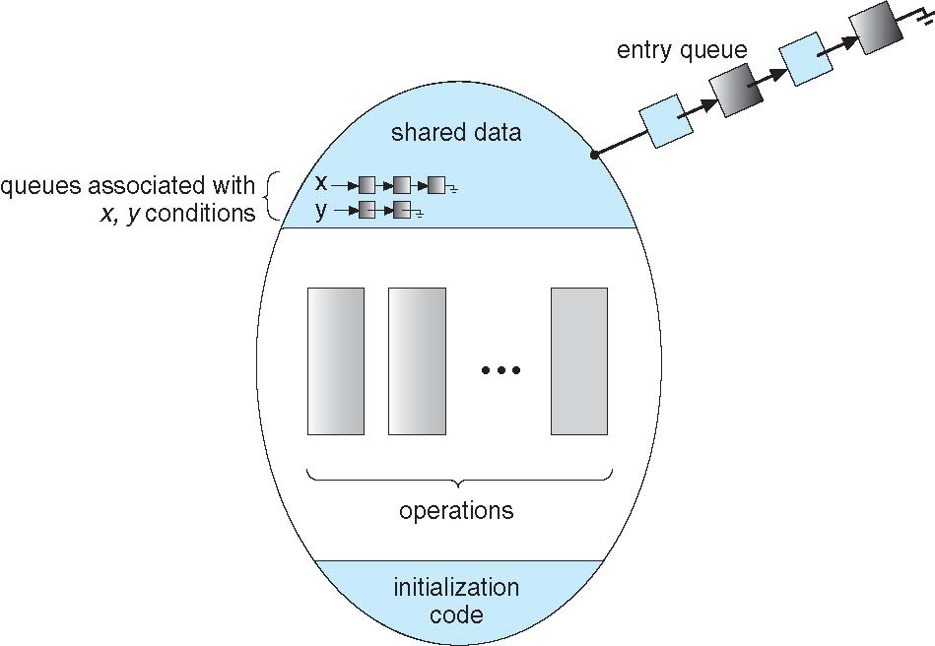
管程的定义
与普通类的不同
管程内方法互斥执行
monitor monitor-name
{
// shared variable
// condition variables
procedure P1 (…){……}
......
procedure Pn (…){……}
初始化代码 (…){……}
}
条件变量
+
互斥
就绪队列

Slide 46
条件变量的实现选项
例：线程T和S共享管程M
当线程T执行x.wait()后，线程S执行x.signal()，则结果如何？
选项包括
Signal and wait：S进入就绪队列，T执行
Signal and continue：S执行，T进入就绪队列
以上选项都是合理的，依赖于具体的实现

Slide 47
用信号量方法管程--互斥
// 实现互斥
semaphore mutex = 1；
// 进入或离开就绪队列
semaphore next = 0；
// 管程内就绪队列长度
int next_count = 0;
每个方法 F 替换为
wait(mutex);
…
body of F;
…
if (next_count > 0)
signal(next)
else
signal(mutex);

Slide 48
用信号量方法管程--条件变量
对每个条件变量，用一个信号量和一个整型数实现
semaphore x_sem = 0；
int x_count = 0;
x.wait
x.signal
x_count++;
if (next_count > 0)
signal(next);
else
signal(mutex);
wait(x_sem);
x_count--;
if (x_count > 0) {
next_count++;
signal(x_sem);
wait(next);
next_count--;
}

Slide 49
管程小结
高级的同步方法
由高级语言提供
如monitor，语言中关键字
互斥+条件变量
同步问题的解决
管程的设计，更规范
管程的使用，更简单
条件变量
+
互斥
就绪队列

Slide 50

9-7 经典的同步与互斥问题
生产者消费者问题
读者写者问题
哲学家就餐问题

Slide 51
1个生产者，1个消费者，1个缓冲区
生产者与消费者的关系
互斥/同步关系
多重的同步关系
实现
互斥：自然达标，为什么？
同步的实现：两个信号量
生产者
消费者
缓冲区

Slide 52
多重的同步关系
semaphore S1 = 0;
T1:
......
Operation1;
signal(S1);
......
T2:
......
wait(S1);
Operation2;
......
semaphore S2 = 0;
T2:
......
Operation1;
signal(S2);
......
T1:
......
wait(S2);
Operation2;
......

Slide 53
1-1-1 生产者消费者问题伪代码
Semaphore full=0，empty=1; Item buffer[1];
producer:
do {
......
// produce an item
wait(empty);
buffer[0] = item;
signal(full);
......
} while (true)；
consumer:
do {
......
wait(full);
item = buffer[0];
signal(empty);
// consume an item
......
} while (true)；

Slide 54
1-1-k 生产者/消费者问题
缓冲能能力更强
连续存/放而不阻塞
同步关系同前
信号量的值可以大于1
生产者
消费者
缓冲区

Slide 55
1-1-k 生产者/消费者问题伪代码
Semaphore full=0, empty=k; Item buffer[k]; int in=0, out=0;
producer:
do {
......
// produce an item
wait(empty);
buffer[in] = item;
in = (in+1)%k;
signal(full);
......
} while (true)；
consumer:
do {
......
wait(full);
item = buffer[out];
out = (out+1)%k;
signal(empty);
// consume an item
......
} while (true)；

Slide 56
m-n-k 生产者/消费者问题
生产者和生产者
消费者和消费者
1-1-k的程序是否适用？
新的问题
生产者
消费者
缓冲区

Slide 57
m-n-k 生产者/消费者问题
Semaphore full=0,empty=1,mutex1=1,mutex2=1;Item buffer[k];int in=0,out=0;
producer:
do {
......
// produce an item
wait(empty);
wait(mutex1);
buffer[in] = item;
in = (in+1)%k;
signal(mutex1);
signal(full);
......
} while (true)；
consumer:
do {
......
wait(full);
wait(mutex2);
item = buffer[out];
out = (out+1)%k;
signal(mutex2);
signal(empty);
// consume an item
......
} while (true)；

Slide 58
读者写者问题
多个读者和多个写者
对同一数据并发进行操作
伯恩斯坦条件
同时读，允许
同时写，拒绝
同时读写，拒绝

Slide 59
读者写者问题中互斥的实现
Semaphore rw_mutex = 1;
The writer process:
do { ...
wait(rw_mutex);
// writing
signal(rw_mutex);
...
} while (true);
The reader process:
do { ... wait(rw_mutex); // reading
signal(rw_mutex);
...
} while (true);

Slide 60
读者之间不能互斥
Semaphore rw_mutex = 1;
integer read_count = 0;
The writer process:
do { ...
wait(rw_mutex);
// writing
signal(rw_mutex);
...
} while (true);
The reader process:
do { ...
read_count++; if (read_count == 1)
wait(rw_mutex);
// reading
read count--; if (read_count == 0)
signal(rw_mutex);
...
} while (true);

Slide 61
读者写者问题伪代码
Semaphore rw_mutex = 1, r_mutex = 1;
integer read_count=0;
The writer process:
do { ...
wait(rw_mutex);
// writing
signal(rw_mutex);
...
} while (true);
The reader process:
do { ... wait(r_mutex); read_count++; if (read_count == 1)
wait(rw_mutex);
signal(r_mutex);
// reading
wait(r_mutex); read count--; if (read_count == 0)
signal(rw_mutex);
signal(r_mutex);
...
} while (true);

Slide 62
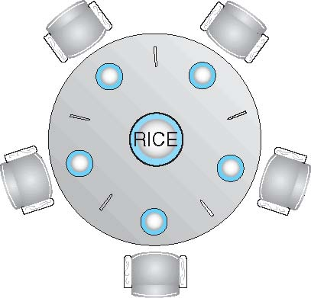
哲学家就餐问题
5个哲学家们围坐在圆桌旁，仅做两件事
要么吃饭，要么思考
哲学家吃饭的条件
必须同时拿起两根筷子
筷子是互斥共享的
米饭是可以同时共享的

Slide 63
哲学家就餐问题中互斥的实现
Semaphore chopstick [5] initialized to 1
do {
wait (chopstick[i] );
wait (chopStick[ (i + 1) % 5] );
// eat
signal (chopstick[i] );
signal (chopstick[ (i + 1) % 5] );
// think
} while (TRUE);
存在的问题?

Slide 64
哲学家就餐问题伪代码
Semaphore chopstick [5] initialized to 1，mutex = 4；
do {
wait(mutex);
wait (chopstick[i] );
wait (chopStick[ (i + 1) % 5] );
// eat
signal(mutex);
signal (chopstick[i] );
signal (chopstick[ (i + 1) % 5] );
// think
} while (TRUE);

Slide 65
解决哲学家就餐问题的管程
monitor DiningPhilosophers
{
enum { THINKING, HUNGRY, EATING) state[5];
condition self [5];
void pickup (int i) {
state[i] = HUNGRY;
test(i);
if (state[i] != EATING) self[i].wait;
}
void putdown (int i) {
state[i] = THINKING;
// test left and right
test((i + 4) % 5);
test((i + 1) % 5);
}
void test (int i) {
if ((state[(i + 4)%5] != EATING) && (state[i] == HUNGRY)
&& (state[(i + 1)%5] != EATING)) {
state[i] = EATING ;
self[i].signal();
}
}
initialization_code() {
for (int i = 0; i < 5; i++)
state[i] = THINKING;
}
}

Slide 66
用管程的使用
每个哲学家执行下列的程序：
DiningPhilosophers.pickup(i);
EAT...
DiningPhilosophers.putdown(i);
不会出现死锁！

